Slide 1

Проект
Презентация проекта · 2026
Цифровая платформа управления проектами
Представляем концепцию и план внедрения единой платформы для повышения прозрачности, скорости и качества реализации проектов компании.
Автор
Роль
Аудитория
Иван Петров
Руководитель проектного офиса
Для руководства и заказчика проекта
Notes:
Добрый день, уважаемые коллеги! Рад представить вам проект, который, уверен, изменит то, как мы работаем с проектами. Сегодня мы обсудим, какую проблему решает платформа, каковы её цели и задачи, а также план реализации. Я постараюсь быть кратким и сфокусированным на ключевых решениях, которые нам предстоит принять.

Slide 2

Цель и задачи
Цель и задачи проекта
01
02
03
Цель проекта
Анализ текущего процесса
Проектирование решения
Повысить эффективность ключевого бизнес-процесса за счёт внедрения нового решения
Выявить узкие места, потери и точки роста в существующем процессе
Разработать архитектуру и детальный план внедрения с учётом требований бизнеса
04
05
06
Внедрение
Обучение персонала
Оценка эффективности
Реализовать решение в пилотном режиме и развернуть на все подразделения
Провести обучение сотрудников и обеспечить поддержку на старте
Измерить достигнутые показатели и подготовить отчёт для руководства
Notes:
Коллеги, начну с главного: цель проекта — повысить эффективность ключевого бизнес-процесса за счёт внедрения нового решения. Чтобы её достичь, мы разбили работу на пять последовательных задач. Первая — детальный анализ текущего процесса: мы должны понять, где теряем время и ресурсы. Затем спроектируем решение, которое закроет найденные проблемы. После этого — внедрение, сначала пилот, потом масштабирование. И обязательно обучение персонала, иначе даже лучшее решение не заработает. В конце — измерим результат и покажем вам цифры. Давайте посмотрим, как это ложится в сроки.

Slide 3

Проблема и её масштаб
Ручные операции съедают время и деньги компании
X млн ₽
Y%
Z
Потери компании
Операций вручную
Сотрудников
ежегодно из-за ручных процессов
доля операций без автоматизации
тратят N часов в месяц на рутину
Автоматизация сократит ручной труд и вернёт часы сотрудникам
Notes:
Коллеги, прежде чем говорить о решении, давайте посмотрим на масштаб проблемы. Каждый год мы теряем X миллионов рублей — это прямые потери из-за ручных процессов. При этом Y процентов операций до сих пор выполняется вручную, без какой-либо автоматизации. И самое главное — Z сотрудников тратят N часов в месяц на рутинные задачи, которые можно автоматизировать. Это не просто цифры, это время наших людей, которое мы могли бы направить на развитие. Дальше я покажу, как мы предлагаем это изменить.

Slide 4






Решение
Предлагаемое решение: автоматизация и CRM
Модуль A
Модуль B
Интеграция с 1С
Автоматизация рутинных операций и документооборота
Управление заявками и клиентской базой в CRM
Обмен данными с учётной системой без ручного ввода
Скорость
Точность
Прозрачность
Сокращение времени обработки заявок в 2 раза
Снижение ошибок за счёт автоматического контроля
Полная видимость статусов и истории по каждой задаче
Notes:
Мы предлагаем комплексное решение: автоматизация процессов, внедрение CRM-системы и оптимизация workflow. Ключевые компоненты — модуль A, модуль B и интеграция с 1С. Это даёт три главных преимущества: скорость, точность и прозрачность. Например, время обработки заявок сократится вдвое, а ошибки станут редкостью. Всё это позволит нам работать эффективнее и быстрее достигать целей проекта.

Slide 5
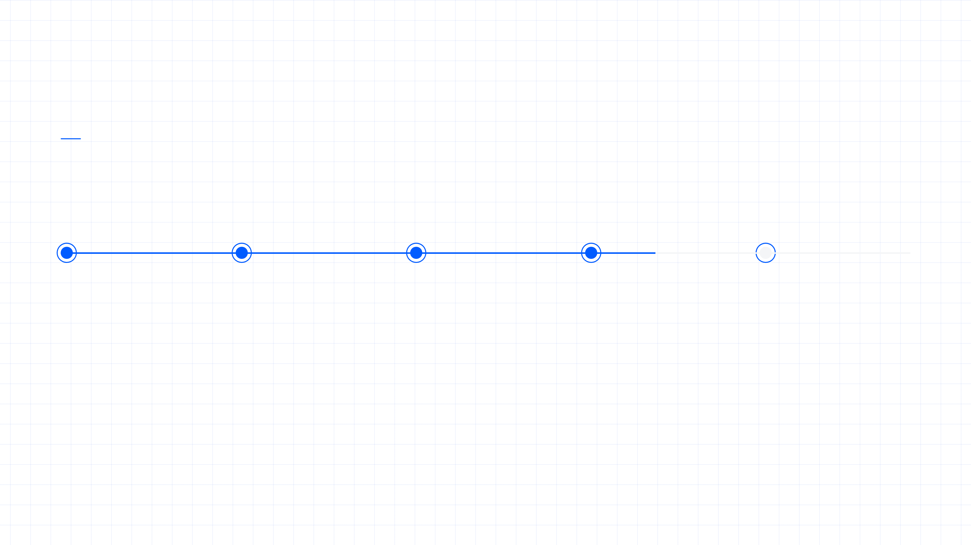
План реализации
Этапы и сроки реализации проекта
1 мес.
2 мес.
1 мес.
1 мес.
1 мес.
Анализ и проектирование
Разработка / настройка
Тестирование
Пилотное внедрение
Запуск и обучение
Функциональное и нагрузочное тестирование, исправление ошибок
Сбор требований, анализ процессов, проектирование архитектуры и ТЗ
Разработка и настройка системы, интеграция с существующими сервисами
Пилот на ограниченном контуре, сбор обратной связи и доработка
Полноценный запуск, обучение пользователей, передача в эксплуатацию
Notes:
Реализация займёт шесть месяцев, стартуем в октябре этого года. Первый месяц — анализ и проектирование, чтобы зафиксировать требования и архитектуру. Затем два месяца разработки и настройки, после — месяц тестирования. Далее пилотное внедрение на ограниченном контуре, чтобы собрать обратную связь. И финальный месяц — запуск и обучение команды. Такой график позволяет уже к апрелю следующего года получить работающее решение.

Slide 6

Команда проекта
Ключевые роли и зоны ответственности
РП
А
Р
Руководитель проекта
Аналитик
Разработчик
Планирование, сроки, риски
Сбор требований, анализ, задачи
Проектирование, реализация, документация
Т
ПЗ
Тестировщик
Представитель заказчика
Контроль качества, подготовка к запуску
Приёмка, согласование, обратная связь
Notes:
Познакомьтесь с командой, которая будет реализовывать проект. Каждый участник отвечает за свой участок работы: руководитель держит сроки и риски, аналитик собирает требования, разработчик создаёт решение, тестировщик гарантирует качество, а представитель заказчика — наш главный партнёр в приёмке. Такое распределение ролей позволяет нам работать слаженно и быстро реагировать на изменения. Дальше я расскажу, какие ресурсы и бюджет нам понадобятся.

Slide 7

Ресурсы и бюджет
Бюджет проекта: 12,5 млн ₽
Оплата труда
5,0 млн · 40%
Оборудование
3,5 млн · 28%
Лицензии и ПО
2,5 млн · 20%
Резерв
1,5 млн · 12%
Источник финансирования — бюджет компании (инвестора)
Notes:
Общий бюджет проекта — 12,5 миллиона рублей. Основная часть, 40%, — это оплата труда команды, потому что ключевая ценность — в экспертизе и разработке. Ещё 28% уходит на оборудование, 20% — на лицензии и программное обеспечение. И мы заложили резерв в 12% — на случай непредвиденных расходов, чтобы не останавливать работы. Финансирование идёт из бюджета компании, что подтверждает стратегическую важность проекта.

Slide 8

Ожидаемые результаты
Ключевые показатели эффективности: текущее и целевое значение
Показатель
Текущее значение
Целевое значение
Время обработки
10 минут
7 минут
Доля ошибок
2%
0,5%
Производительность
100%
120%
ROI через год
—
150%
Целевые показатели достижимы в течение 12 месяцев после внедрения решения.
Внутренние данные компании, 2025
Notes:
Давайте посмотрим, каких конкретных результатов мы ожидаем. Мы поставили четыре ключевых показателя: время обработки снизится с десяти до семи минут, то есть на тридцать процентов. Доля ошибок упадёт с двух процентов до половины процента — это в четыре раза меньше. Производительность вырастет на двадцать процентов, а ROI через год составит полтораста процентов. Все эти цифры измеримы и достижимы, и именно по ним мы будем оценивать успех проекта.

Slide 9
Риски и меры
Карта рисков и меры минимизации
01
02
Срыв сроков
Бюджетные риски
Вероятность 20%. Мера: резерв времени в плане-графике, регулярный контроль вех.
Вероятность 10%. Мера: жёсткий контроль затрат, ежемесячная сверка сметы.
03
04
Сопротивление персонала
Технические риски
Вероятность 30%. Мера: обучение сотрудников, открытая коммуникация изменений.
Вероятность 15%. Мера: прототипирование и пилотное тестирование до запуска.
Notes:
Коллеги, любой проект сопряжён с рисками, и наш — не исключение. Мы заранее оценили ключевые угрозы и подготовили меры, чтобы свести их влияние к минимуму. Самый вероятный риск — сопротивление персонала, 30%, поэтому мы делаем ставку на обучение и открытый диалог с командой. Срыв сроков оцениваем в 20% — здесь нас страхует резерв времени в плане. Технические и бюджетные риски ниже, но и для них есть протоколы: прототипирование и контроль затрат. В итоге мы подходим к реализации с понятным планом действий на каждый сценарий.

Slide 10



План действий
Следующие шаги
1
2
3
Утверждение
Запуск пилота
Оценка и масштабирование
Согласовать структуру проекта и бюджет с руководством и заказчиком
Подписать устав и запустить пилот на одном подразделении
Через 2 месяца оценить результаты и масштабировать на всю компанию
Notes:
Итак, чтобы перейти от планов к делу, предлагаю зафиксировать ближайшие шаги. Первое — утверждаем структуру и бюджет, это основа всего проекта. Второе — подписываем устав, чтобы закрепить полномочия и ответственность. Сразу после этого запускаем пилот на одном подразделении, чтобы проверить решение в реальных условиях. Через два месяца оцениваем результаты и принимаем решение о масштабировании. Если пилот покажет ожидаемый эффект, мы готовы развернуть проект на всю компанию.

Slide 11

Финал
Спасибо за внимание!
Готовы ответить на ваши вопросы и обсудить детали проекта. Будем рады сотрудничеству!
Email
Телефон
Сайт
project@company.ru
+7 (495) 123-45-67
www.company.ru
Notes:
Спасибо, что выслушали! Мы готовы ответить на ваши вопросы и обсудить любые детали проекта. Наши контакты — на экране, будем рады продолжить разговор.

